Slide 1
알고리즘 실습 07
실습 07 review
실습 08 : Knapsack(DP and Greedy)

Slide 2
실습 07 review
동전 거스름돈 문제(Coin Change)
동전의 액수들이 담긴 배열 W, 동전의 종류 수 n, 거슬러줘야하는 돈 M이 주어졌을 때 최소의 동전 개수로 거스름돈을 주는 문제
알고리즘 4.5 동전 거스름돈(동적 계획법)
1
2
3
4
5
6
7
8
int coin_change_making_DP(int W[ ], int n, int M) {
int C[MAX] = {0}, i, k;
for (i = 10; i <= M; i = i+10)
for (C[i] = ∞, k = 1; k <= n; k++)
if (i >= W[k] && C[ I - W[ k ] ]+1 < C[i])
C[i] = C[i-W[k]] + 1;
return C[M];
}

Slide 3
실습 07 review
동전 거스름돈 문제(Coin Change)
ex) 동전이 16, 10, 5, 1 이렇게 4가지가 주어지고 21원을 거스름돈으로 주는 경우
거슬러줘야 하는 액수를 키워가면서 각 액수의 최소 갯수를 구한다
4원까지는 1원으로 밖에 거슬러줄 수 없다
 | 1 | 2 | 3 | 4 | 5 | 6 | 7 | 8 | 9 | 10 | 11 | 12 | 13 | 14 | 15 | 16 | 17 | 18 | 19 | 20 | 21
1 | 1 | 2 | 3 | 4
5
10
16
total | 1 | 2 | 3 | 4

Slide 4
실습 07 review
동전 거스름돈 문제(Coin Change)
ex) 동전이 16, 10, 5, 1 이렇게 4가지가 주어지고 21원을 거스름돈으로 주는 경우
거슬러줘야 하는 액수를 키워가면서 각 액수의 최소 갯수를 구한다
5원은 5원짜리 1개로 표현이 가능
6원부터 9원까지는 5원과 1원의 조합으로 거슬러줄 수 있음
(동전의 개수는 거슬러줄 돈 – 5의 경우에서 1을 더한 것과 같음)
 | 1 | 2 | 3 | 4 | 5 | 6 | 7 | 8 | 9 | 10 | 11 | 12 | 13 | 14 | 15 | 16 | 17 | 18 | 19 | 20 | 21
1 | 1 | 2 | 3 | 4 | 0 | 1 | 2 | 3 | 4
5 |  |  |  |  | 1 | 1 | 1 | 1 | 1
10
16
total | 1 | 2 | 3 | 4 | 1 | 2 | 3 | 4 | 5

Slide 5
실습 07 review
동전 거스름돈 문제(Coin Change)
ex) 동전이 16, 10, 5, 1 이렇게 4가지가 주어지고 21원을 거스름돈으로 주는 경우
거슬러줘야 하는 액수를 키워가면서 각 액수의 최소 갯수를 구한다
10원은 10원짜리 1개로 표현이 가능
11원부터 14원까지는 10원과 1원의 조합으로 거슬러줄 수 있음
(동전의 개수는 거슬러줄 돈 – 10의 경우에서 1을 더한 것과 같음)
 | 1 | 2 | 3 | 4 | 5 | 6 | 7 | 8 | 9 | 10 | 11 | 12 | 13 | 14 | 15 | 16 | 17 | 18 | 19 | 20 | 21
1 | 1 | 2 | 3 | 4 | 0 | 1 | 2 | 3 | 4 | 0 | 1 | 2 | 3 | 4
5 |  |  |  |  | 1 | 1 | 1 | 1 | 1 | 0 | 0 | 0 | 0 | 0
10 |  |  |  |  |  |  |  |  |  | 1 | 1 | 1 | 1 | 1
16
total | 1 | 2 | 3 | 4 | 1 | 2 | 3 | 4 | 5 | 1 | 2 | 3 | 4 | 5

Slide 6
실습 07 review
동전 거스름돈 문제(Coin Change)
ex) 동전이 16, 10, 5, 1 이렇게 4가지가 주어지고 21원을 거스름돈으로 주는 경우
거슬러줘야 하는 액수를 키워가면서 각 액수의 최소 갯수를 구한다
15원은 10원짜리 1개와 5원짜리 1개로 표현이 가능
(동전의 개수는 거슬러줄 돈 – 10의 경우에서 1을 더한 것과 같음)
16원은 16원짜리 1개로 표현 가능
 | 1 | 2 | 3 | 4 | 5 | 6 | 7 | 8 | 9 | 10 | 11 | 12 | 13 | 14 | 15 | 16 | 17 | 18 | 19 | 20 | 21
1 | 1 | 2 | 3 | 4 | 0 | 1 | 2 | 3 | 4 | 0 | 1 | 2 | 3 | 4 | 0 | 0
5 |  |  |  |  | 1 | 1 | 1 | 1 | 1 | 0 | 0 | 0 | 0 | 0 | 1 | 0
10 |  |  |  |  |  |  |  |  |  | 1 | 1 | 1 | 1 | 1 | 1 | 0
16 |  |  |  |  |  |  |  |  |  |  |  |  |  |  |  | 1
total | 1 | 2 | 3 | 4 | 1 | 2 | 3 | 4 | 5 | 1 | 2 | 3 | 4 | 5 | 2 | 1

Slide 7
실습 07 review
동전 거스름돈 문제(Coin Change)
ex) 동전이 16, 10, 5, 1 이렇게 4가지가 주어지고 21원을 거스름돈으로 주는 경우
거슬러줘야 하는 액수를 키워가면서 각 액수의 최소 갯수를 구한다
17원부터 19원까지는 16원과 1원의 조합으로 거슬러줄 수 있음
(동전의 개수는 거슬러줄 돈 – 16의 경우에서 1을 더한 것과 같음)
 | 1 | 2 | 3 | 4 | 5 | 6 | 7 | 8 | 9 | 10 | 11 | 12 | 13 | 14 | 15 | 16 | 17 | 18 | 19 | 20 | 21
1 | 1 | 2 | 3 | 4 | 0 | 1 | 2 | 3 | 4 | 0 | 1 | 2 | 3 | 4 | 0 | 0 | 1 | 2 | 3
5 |  |  |  |  | 1 | 1 | 1 | 1 | 1 | 0 | 0 | 0 | 0 | 0 | 1 | 0 | 0 | 0 | 0
10 |  |  |  |  |  |  |  |  |  | 1 | 1 | 1 | 1 | 1 | 1 | 0 | 0 | 0 | 0
16 |  |  |  |  |  |  |  |  |  |  |  |  |  |  |  | 1 | 1 | 1 | 1
total | 1 | 2 | 3 | 4 | 1 | 2 | 3 | 4 | 5 | 1 | 2 | 3 | 4 | 5 | 2 | 1 | 2 | 3 | 4

Slide 8
실습 07 review
동전 거스름돈 문제(Coin Change)
ex) 동전이 16, 10, 5, 1 이렇게 4가지가 주어지고 21원을 거스름돈으로 주는 경우
거슬러줘야 하는 액수를 키워가면서 각 액수의 최소 갯수를 구한다
20의 경우에는 (20-1)의 동전갯수 +1, (20-5)의 동전갯수 + 1, (20-10)의 동전갯수 +1, (20-16)의 동전갯수 +1 중 가장 작을 값을 선택한다
(20-10)의 동전갯수가 1로, 가장 작기 때문에 20원은 동전 2개(10원 2개)로 거슬러줄 수 있다
 | 1 | 2 | 3 | 4 | 5 | 6 | 7 | 8 | 9 | 10 | 11 | 12 | 13 | 14 | 15 | 16 | 17 | 18 | 19 | 20 | 21
1 | 1 | 2 | 3 | 4 | 0 | 1 | 2 | 3 | 4 | 0 | 1 | 2 | 3 | 4 | 0 | 0 | 1 | 2 | 3 | 0
5 |  |  |  |  | 1 | 1 | 1 | 1 | 1 | 0 | 0 | 0 | 0 | 0 | 1 | 0 | 0 | 0 | 0 | 0
10 |  |  |  |  |  |  |  |  |  | 1 | 1 | 1 | 1 | 1 | 1 | 0 | 0 | 0 | 0 | 2
16 |  |  |  |  |  |  |  |  |  |  |  |  |  |  |  | 1 | 1 | 1 | 1 | 0
total | 1 | 2 | 3 | 4 | 1 | 2 | 3 | 4 | 5 | 1 | 2 | 3 | 4 | 5 | 2 | 1 | 2 | 3 | 4 | 2

Slide 9
실습 07 review
동전 거스름돈 문제(Coin Change)
ex) 동전이 16, 10, 5, 1 이렇게 4가지가 주어지고 21원을 거스름돈으로 주는 경우
거슬러줘야 하는 액수를 키워가면서 각 액수의 최소 갯수를 구한다
21의 경우에는 (21-1)의 동전갯수 +1, (21-5)의 동전갯수 + 1, (21-10)의 동전갯수 +1, (21-16)의 동전갯수 +1 중 가장 작을 값을 선택한다
(20-16)과 (20-5)의 동전갯수가 1로, 가장 작기 때문에 21원은 동전 2개(5원 1개, 16원 1개)로 거슬러줄 수 있다
 | 1 | 2 | 3 | 4 | 5 | 6 | 7 | 8 | 9 | 10 | 11 | 12 | 13 | 14 | 15 | 16 | 17 | 18 | 19 | 20 | 21
1 | 1 | 2 | 3 | 4 | 0 | 1 | 2 | 3 | 4 | 0 | 1 | 2 | 3 | 4 | 0 | 0 | 1 | 2 | 3 | 0 | 0
5 |  |  |  |  | 1 | 1 | 1 | 1 | 1 | 0 | 0 | 0 | 0 | 0 | 1 | 0 | 0 | 0 | 0 | 0 | 1
10 |  |  |  |  |  |  |  |  |  | 1 | 1 | 1 | 1 | 1 | 1 | 0 | 0 | 0 | 0 | 2 | 0
16 |  |  |  |  |  |  |  |  |  |  |  |  |  |  |  | 1 | 1 | 1 | 1 | 0 | 1
total | 1 | 2 | 3 | 4 | 1 | 2 | 3 | 4 | 5 | 1 | 2 | 3 | 4 | 5 | 2 | 1 | 2 | 3 | 4 | 2 | 2

Slide 10
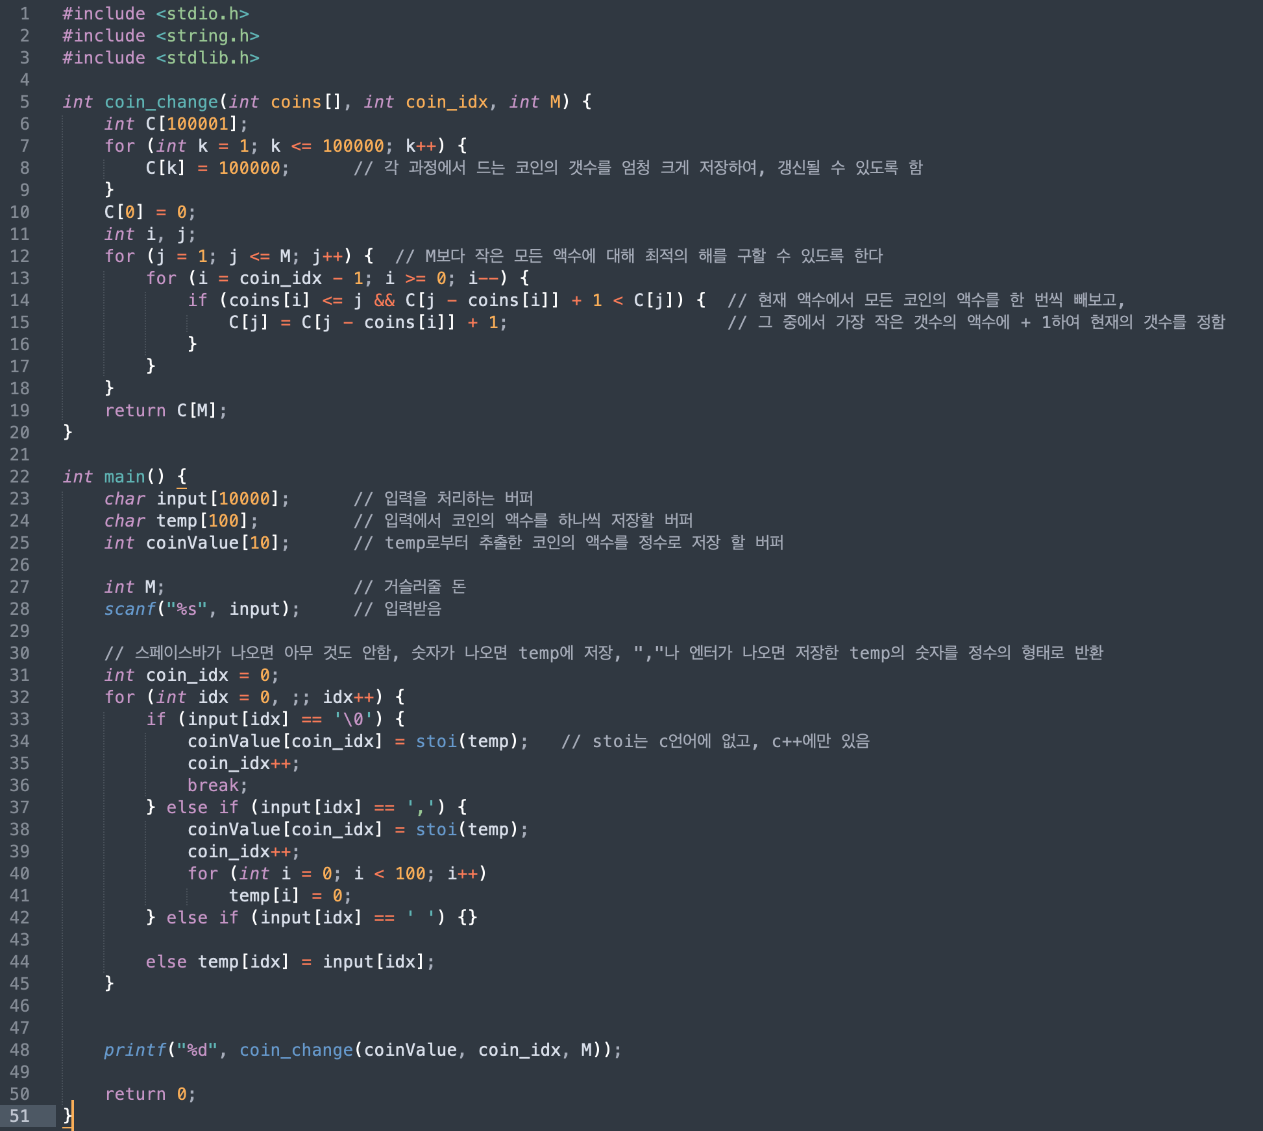
실습 07 review
동전 거스름돈 문제(Coin Change)
모범 답안 - C

Slide 11
10주차 실습
0-1 배낭 문제 (Knapsack Problem) (Greedy & DP)
N개의 물건이 있고, 각 물건의 무게와 가치가 각각 다를 때, 정해진 무게만큼만 담을 수 있는 가방에 어떤 물건들을 담아야 이익을 최대화할 수 있는가?
조건
물건을 쪼개거나 나눌 수 없음
동전거스름돈 문제와는 다르게 하나의 물건은 한 번만 집을 수 있음
(동전거스름돈 문제에서 집는 동전의 개수를 무게로, 액수를 가치로, 용량을 거슬러줄 돈으로 바꾸어 문제를 해결할 수 있음)

Slide 12
0-1 배낭문제(DP)
고려하는 물건과 가방의 용량을 점차 늘려가면서 이익을 계산
고려해야하는 물건의 수를 1부터 차례대로 늘려갈 때, 매번 새로운 물건을 넣는 것이 더 이득인지 아닌지를 판별
가방의 용량이 0이라고 가정하고, 점차 늘림
Capacity |  |  | 0 | 1 | 2 | 3 | 4 | 5 | 6 | 7 | 8 | 9 | 10
Object | Value | Weight | 0 | 0 | 0 | 0 | 0 | 0 | 0 | 0 | 0 | 0 | 0
1 | 10 | 5
2 | 40 | 4
3 | 30 | 6
4 | 50 | 3
처음엔 물건이 하나만 있다고 가정하며, 점차 고려할 물건의 수를 늘려나감

Slide 13
0-1 배낭문제(DP)
고려하는 물건과 가방의 용량을 점차 늘려가면서 이익을 계산
고려해야하는 물건의 수를 1부터 차례대로 늘려갈 때, 매번 새로운 물건을 넣는 것이 더 이득인지 아닌지를 판별
가방의 용량이 0인 경우 → 담을 수 있는 물건이 없음 → 가방에 담긴 물건들의 가치의 총 합 0
Capacity |  |  | 0 | 1 | 2 | 3 | 4 | 5 | 6 | 7 | 8 | 9 | 10
Object | Value | Weight | 0 | 0 | 0 | 0 | 0 | 0 | 0 | 0 | 0 | 0 | 0
1 | 10 | 5 | 0
2 | 40 | 4
3 | 30 | 6
4 | 50 | 3

Slide 14
0-1 배낭문제(DP)
고려하는 물건과 가방의 용량을 점차 늘려가면서 이익을 계산
고려해야하는 물건의 수를 1부터 차례대로 늘려갈 때, 매번 새로운 물건을 넣는 것이 더 이득인지 아닌지를 판별
Capacity |  |  | 0 | 1 | 2 | 3 | 4 | 5 | 6 | 7 | 8 | 9 | 10
Object | Value | Weight | 0 | 0 | 0 | 0 | 0 | 0 | 0 | 0 | 0 | 0 | 0
1 | 10 | 5 | 0 | 0
2 | 40 | 4
3 | 30 | 6
4 | 50 | 3
If (현재 가방의 무게(capacity) – weight >= 0)
새로운 물건을 가방에 넣을 수 있음
새로운 물건의 value를 추가
else
새로운 물건을 가방에 넣을 수 없음
기존의 value(바로 위칸의 값)를 유지

Slide 15
0-1 배낭문제(DP)
고려하는 물건과 가방의 용량을 점차 늘려가면서 이익을 계산
고려해야하는 물건의 수를 1부터 차례대로 늘려갈 때, 매번 새로운 물건을 넣는 것이 더 이득인지 아닌지를 판별
Capacity |  |  | 0 | 1 | 2 | 3 | 4 | 5 | 6 | 7 | 8 | 9 | 10
Object | Value | Weight | 0 | 0 | 0 | 0 | 0 | 0 | 0 | 0 | 0 | 0 | 0
1 | 10 | 5 | 0 | 0 | 0 | 0 | 0 | 10
2 | 40 | 4
3 | 30 | 6
4 | 50 | 3
If (현재 가방의 무게(capacity) – weight >= 0)
새로운 물건을 가방에 넣을 수 있음
새로운 물건의 value를 추가
else
새로운 물건을 가방에 넣을 수 없음
기존의 value를 유지

Slide 16
0-1 배낭문제(DP)
고려하는 물건과 가방의 용량을 점차 늘려가면서 이익을 계산
고려해야하는 물건의 수를 1부터 차례대로 늘려갈 때, 매번 새로운 물건을 넣는 것이 더 이득인지 아닌지를 판별
Capacity |  |  | 0 | 1 | 2 | 3 | 4 | 5 | 6 | 7 | 8 | 9 | 10
Object | Value | Weight | 0 | 0 | 0 | 0 | 0 | 0 | 0 | 0 | 0 | 0 | 0
1 | 10 | 5 | 0 | 0 | 0 | 0 | 0 | 10 | 10 | 10 | 10 | 10 | 10
2 | 40 | 4
3 | 30 | 6
4 | 50 | 3

Slide 17
0-1 배낭문제(DP)
고려하는 물건과 가방의 용량을 점차 늘려가면서 이익을 계산
고려해야하는 물건의 수를 1부터 차례대로 늘려갈 때, 매번 새로운 물건을 넣는 것이 더 이득인지 아닌지를 판별
Capacity |  |  | 0 | 1 | 2 | 3 | 4 | 5 | 6 | 7 | 8 | 9 | 10
Object | Value | Weight | 0 | 0 | 0 | 0 | 0 | 0 | 0 | 0 | 0 | 0 | 0
1 | 10 | 5 | 0 | 0 | 0 | 0 | 0 | 10 | 10 | 10 | 10 | 10 | 10
2 | 40 | 4 | 0 | 0
3 | 30 | 6
4 | 50 | 3
If (현재 가방의 무게(capacity) – weight >= 0)
새로운 물건을 가방에 넣을 수 있음
새로운 물건의 value를 추가
else
새로운 물건을 가방에 넣을 수 없음
기존의 value를 유지

Slide 18

0-1 배낭문제(DP)
고려하는 물건과 가방의 용량을 점차 늘려가면서 이익을 계산
고려해야하는 물건의 수를 1부터 차례대로 늘려갈 때, 매번 새로운 물건을 넣는 것이 더 이득인지 아닌지를 판별
Capacity |  |  | 0 | 1 | 2 | 3 | 4 | 5 | 6 | 7 | 8 | 9 | 10
Object | Value | Weight | 0 | 0 | 0 | 0 | 0 | 0 | 0 | 0 | 0 | 0 | 0
1 | 10 | 5 | 0 | 0 | 0 | 0 | 0 | 10 | 10 | 10 | 10 | 10 | 10
2 | 40 | 4 | 0 | 0 | 0 | 0 | 40
3 | 30 | 6
4 | 50 | 3
새로 고려하는 물건을 넣지 않는 경우 = 기존 배낭 상태의 value의 합
$$=max⁡(0, 0+40)$$
새로 고려하는 물건을 넣는 경우
= 기존 배낭 상태 중 새 물건의 무게를 넣을 수 있을 만큼의 여유가 있는 상태에서, 새 물건을 넣었을 때의 value의 총 합
If (현재 가방의 무게(capacity) – weight >= 0)
새로운 물건을 가방에 넣을 수 있음
새로운 물건의 value를 추가
else
새로운 물건을 가방에 넣을 수 없음
기존의 value를 유지

Slide 19
0-1 배낭문제(DP)
고려하는 물건과 가방의 용량을 점차 늘려가면서 이익을 계산
고려해야하는 물건의 수를 1부터 차례대로 늘려갈 때, 매번 새로운 물건을 넣는 것이 더 이득인지 아닌지를 판별
Capacity |  |  | 0 | 1 | 2 | 3 | 4 | 5 | 6 | 7 | 8 | 9 | 10
Object | Value | Weight | 0 | 0 | 0 | 0 | 0 | 0 | 0 | 0 | 0 | 0 | 0
1 | 10 | 5 | 0 | 0 | 0 | 0 | 0 | 10 | 10 | 10 | 10 | 10 | 10
2 | 40 | 4 | 0 | 0 | 0 | 0 | 40 | 40
3 | 30 | 6
4 | 50 | 3

Slide 20
0-1 배낭문제(DP)
고려하는 물건과 가방의 용량을 점차 늘려가면서 이익을 계산
고려해야하는 물건의 수를 1부터 차례대로 늘려갈 때, 매번 새로운 물건을 넣는 것이 더 이득인지 아닌지를 판별
Capacity |  |  | 0 | 1 | 2 | 3 | 4 | 5 | 6 | 7 | 8 | 9 | 10
Object | Value | Weight | 0 | 0 | 0 | 0 | 0 | 0 | 0 | 0 | 0 | 0 | 0
1 | 10 | 5 | 0 | 0 | 0 | 0 | 0 | 10 | 10 | 10 | 10 | 10 | 10
2 | 40 | 4 | 0 | 0 | 0 | 0 | 40 | 40 | 40 | 40 | 40
3 | 30 | 6
4 | 50 | 3

Slide 21

0-1 배낭문제(DP)
고려하는 물건과 가방의 용량을 점차 늘려가면서 이익을 계산
고려해야하는 물건의 수를 1부터 차례대로 늘려갈 때, 매번 새로운 물건을 넣는 것이 더 이득인지 아닌지를 판별
Capacity |  |  | 0 | 1 | 2 | 3 | 4 | 5 | 6 | 7 | 8 | 9 | 10
Object | Value | Weight | 0 | 0 | 0 | 0 | 0 | 0 | 0 | 0 | 0 | 0 | 0
1 | 10 | 5 | 0 | 0 | 0 | 0 | 0 | 10 | 10 | 10 | 10 | 10 | 10
2 | 40 | 4 | 0 | 0 | 0 | 0 | 40 | 40 | 40 | 40 | 40 | 50
3 | 30 | 6
4 | 50 | 3
$$=max⁡(10, 10+40)$$

Slide 22
0-1 배낭문제(DP)
고려하는 물건과 가방의 용량을 점차 늘려가면서 이익을 계산
고려해야하는 물건의 수를 1부터 차례대로 늘려갈 때, 매번 새로운 물건을 넣는 것이 더 이득인지 아닌지를 판별
Capacity |  |  | 0 | 1 | 2 | 3 | 4 | 5 | 6 | 7 | 8 | 9 | 10
Object | Value | Weight | 0 | 0 | 0 | 0 | 0 | 0 | 0 | 0 | 0 | 0 | 0
1 | 10 | 5 | 0 | 0 | 0 | 0 | 0 | 10 | 10 | 10 | 10 | 10 | 10
2 | 40 | 4 | 0 | 0 | 0 | 0 | 40 | 40 | 40 | 40 | 40 | 50 | 50
3 | 30 | 6
4 | 50 | 3

Slide 23

0-1 배낭문제(DP)
고려하는 물건과 가방의 용량을 점차 늘려가면서 이익을 계산
고려해야하는 물건의 수를 1부터 차례대로 늘려갈 때, 매번 새로운 물건을 넣는 것이 더 이득인지 아닌지를 판별
Capacity |  |  | 0 | 1 | 2 | 3 | 4 | 5 | 6 | 7 | 8 | 9 | 10
Object | Value | Weight | 0 | 0 | 0 | 0 | 0 | 0 | 0 | 0 | 0 | 0 | 0
1 | 10 | 5 | 0 | 0 | 0 | 0 | 0 | 10 | 10 | 10 | 10 | 10 | 10
2 | 40 | 4 | 0 | 0 | 0 | 0 | 40 | 40 | 40 | 40 | 40 | 50 | 50
3 | 30 | 6 | 0 | 0 | 0 | 0 | 40 | 40 | 40
4 | 50 | 3
$$=max⁡(40, 0+30)$$

Slide 24

0-1 배낭문제(DP)
고려하는 물건과 가방의 용량을 점차 늘려가면서 이익을 계산
고려해야하는 물건의 수를 1부터 차례대로 늘려갈 때, 매번 새로운 물건을 넣는 것이 더 이득인지 아닌지를 판별
Capacity |  |  | 0 | 1 | 2 | 3 | 4 | 5 | 6 | 7 | 8 | 9 | 10
Object | Value | Weight | 0 | 0 | 0 | 0 | 0 | 0 | 0 | 0 | 0 | 0 | 0
1 | 10 | 5 | 0 | 0 | 0 | 0 | 0 | 10 | 10 | 10 | 10 | 10 | 10
2 | 40 | 4 | 0 | 0 | 0 | 0 | 40 | 40 | 40 | 40 | 40 | 50 | 50
3 | 30 | 6 | 0 | 0 | 0 | 0 | 40 | 40 | 40 | 40 | 40 | 50 | 70
4 | 50 | 3
$$=max⁡(50, 30+40)$$

Slide 25
0-1 배낭문제(DP)
고려하는 물건과 가방의 용량을 점차 늘려가면서 이익을 계산
고려해야하는 물건의 수를 1부터 차례대로 늘려갈 때, 매번 새로운 물건을 넣는 것이 더 이득인지 아닌지를 판별
Capacity |  |  | 0 | 1 | 2 | 3 | 4 | 5 | 6 | 7 | 8 | 9 | 10
Object | Value | Weight | 0 | 0 | 0 | 0 | 0 | 0 | 0 | 0 | 0 | 0 | 0
1 | 10 | 5 | 0 | 0 | 0 | 0 | 0 | 10 | 10 | 10 | 10 | 10 | 10
2 | 40 | 4 | 0 | 0 | 0 | 0 | 40 | 40 | 40 | 40 | 40 | 50 | 50
3 | 30 | 6 | 0 | 0 | 0 | 0 | 40 | 40 | 40 | 40 | 40 | 50 | 70
4 | 50 | 3 | 0 | 0 | 0 | 50 | 50 | 50 | 50 | 90 | 90 | 90 | 90

Slide 26
0-1 배낭문제(Greedy)
지금 선택할 수 있는 물건 중 가장 최고의 선택을 수행
Value/Weight가 가장 높은 순서대로 정렬하고, 순서대로 선택한다
Capacity |  |  | 0 | 1 | 2 | 3 | 4 | 5 | 6 | 7 | 8 | 9 | 10
Object | Value | Weight | 0 | 0 | 0 | 0 | 0 | 0 | 0 | 0 | 0 | 0 | 0
1 | 50 | 3 |  |  |  | 50
2 | 40 | 4
3 | 30 | 6
4 | 10 | 5

Slide 27
0-1 배낭문제(Greedy)
지금 선택할 수 있는 물건 중 가장 최고의 선택을 수행
Value/Weight가 가장 높은 순서대로 정렬하고, 순서대로 선택한다
Capacity |  |  | 0 | 1 | 2 | 3 | 4 | 5 | 6 | 7 | 8 | 9 | 10
Object | Value | Weight | 0 | 0 | 0 | 0 | 0 | 0 | 0 | 0 | 0 | 0 | 0
1 | 50 | 3 |  |  |  | 50
2 | 40 | 4 |  |  |  |  |  |  |  | 90
3 | 30 | 6
4 | 10 | 5

Slide 28
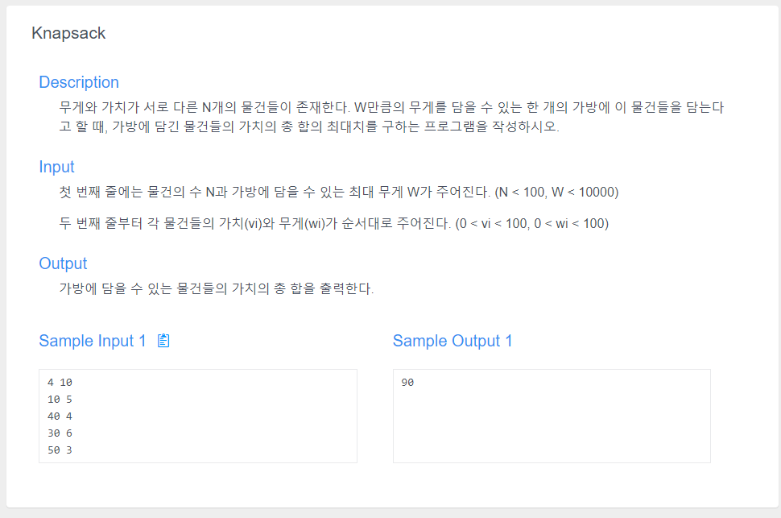
실습: [1010] Knapsack Problem
Notes:
실습은 DP, Greedy 모두 작성해야함. DP로는 해결이 가능하나, Greedy 로는 해결할 수 없는 케이스가 하나 섞여있음을 말해줘야함

Slide 29
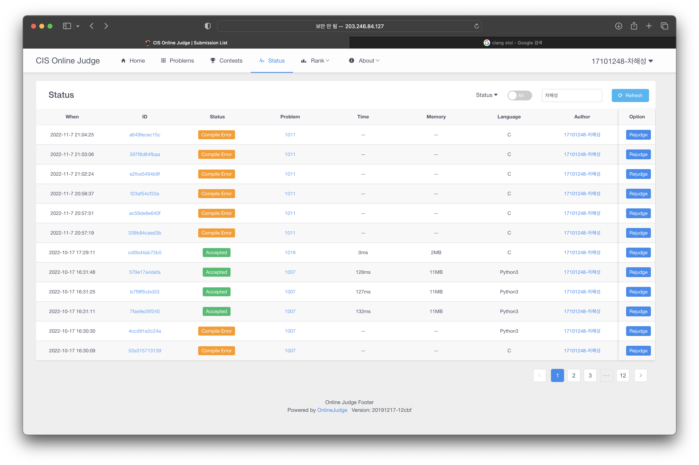
실습: [1010] Knapsack Problem
1010 Knapsack문제를 DP와 Greedy로 모두 작성해본다
각각의 코드를 설명하고, 두 알고리즘으로 작성한 코드의 결과가 어떻게 다른지 보고서로 제출
Status의 본인이 제출하고자하는 코드의 ID를 보고서에 꼭 포함하여 제출한다
기존과 같이 문제를 통과하였음을 보이는 스크린샷만 제출하면 감점될 수 있음
Notes:
실습은 DP, Greedy 모두 작성해야함. DP로는 해결이 가능하나, Greedy 로는 해결할 수 없는 케이스가 하나 섞여있음을 말해줘야함

